Slide 1
Τα Ζώα της Αμερικής

Slide 2
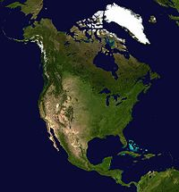
ΒΟΡΕΙΑ ΑΜΕΡΙΚΗ

Slide 3
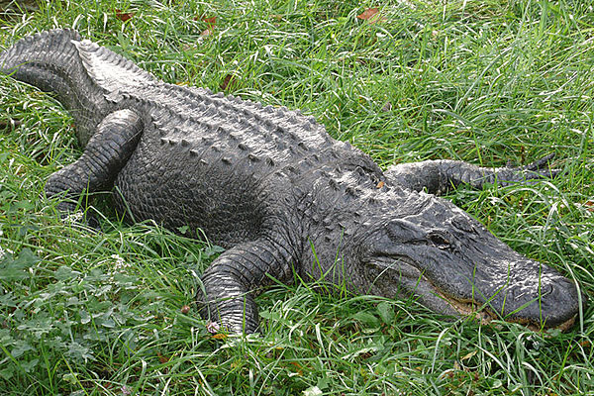
Αλιγάτορας

Slide 4
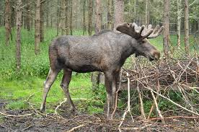
Άλκη

Slide 5
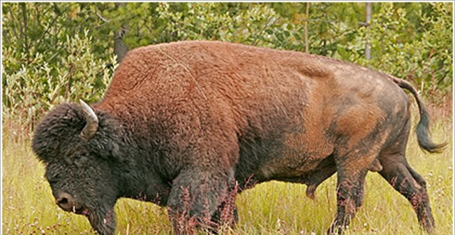
Βίσωνας

Slide 6
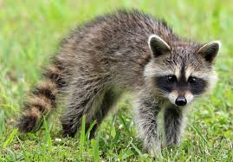
Ρακούν

Slide 7
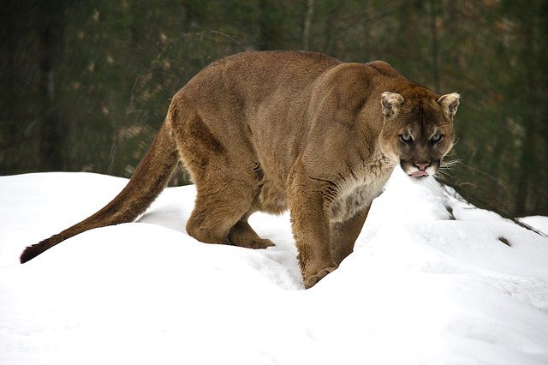
Λιοντάρι του βουνού

Slide 8
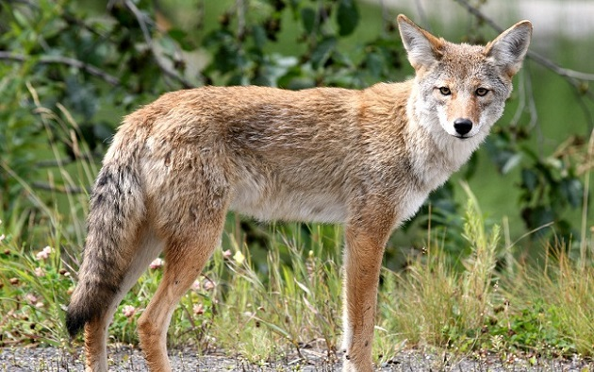
Κογιότ

Slide 9
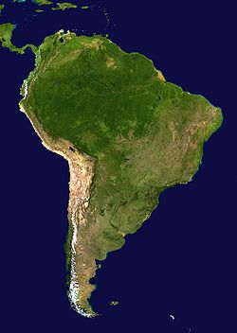
ΝΟΤΙΑ ΑΜΕΡΙΚΗ

Slide 10
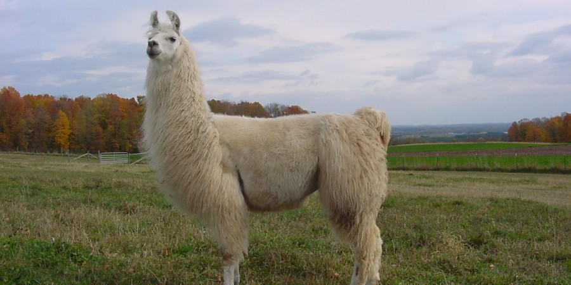
Λάμα

Slide 11
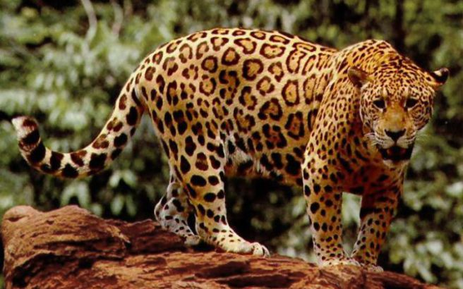
Ιαγουάρος

Slide 12
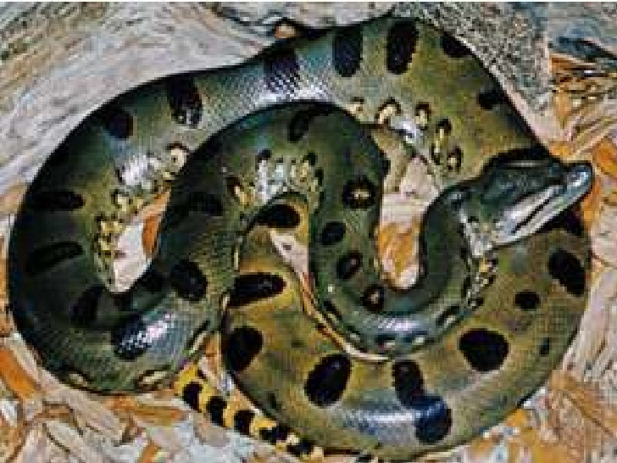
Ανακόντα

Slide 13
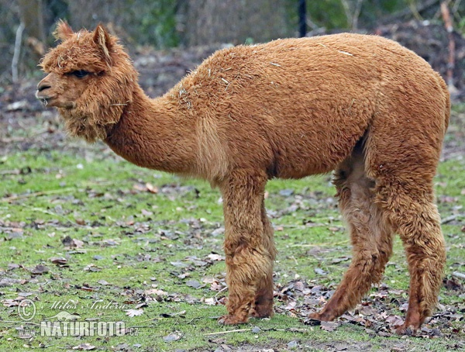
Αλπακά

Slide 14
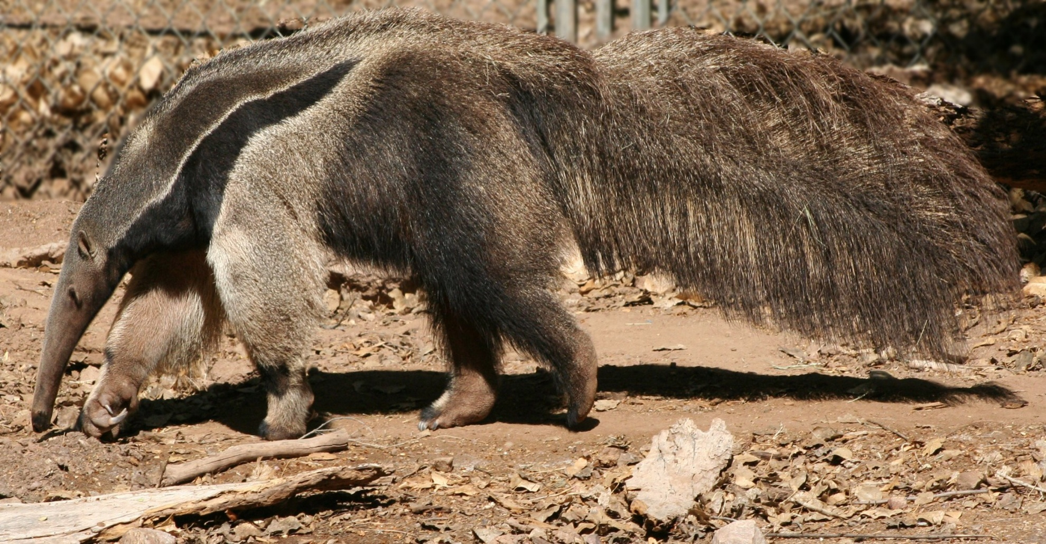
Μυρμηγκοφάγος

